Slide 1
ISTITUZIONI (regole scritte e nn scritte che governano l’interazione tra individui) → d.p. e contratti → norme sociali con appropriati Δ delle regole del gioco (cap. 4) TECNOLOGIA (cap. 2) PREFERENZE (cap. 3, 4)

Slide 2
0. PARETO EFFICIENZA e EQUITA’
Come valutiamo le norme sociali e più in generale le allocazioni (risultato delle interazioni economiche;
chi fa cosa e chi prende cosa)?

Slide 3
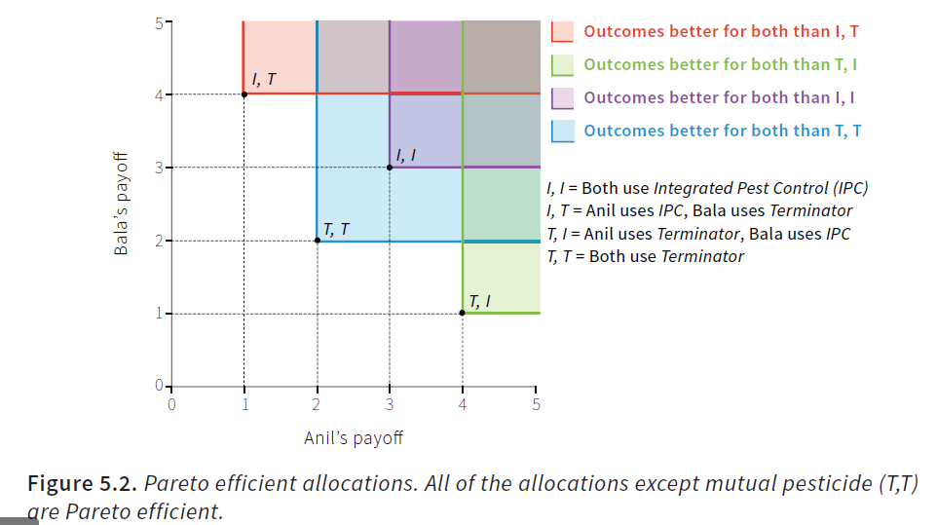

Slide 4
Pareto-inefficienza: esiste un’allocazione preferita da entrambi (2,2) Pareto-efficienza (≠ senso comune): nn esiste un’allocazione preferita da entrambi (nn si può ↑ il benessere di uno senza ↓ quello dell’altro) (3,3,) ma anche (4,1), (1,4) * unanimità ma incompletezza Pareto-efficienza ≠ equità (?; ½, ½; Rawls) (4,1), (1,4) di certo no →’sharing’

Slide 5
EQUITA SOSTANZIALE: reddito, felicità, libertà EQUITA’ PROCEDURALE: d.p. nel rispetto della legge, pari opportunità, merito

Slide 6
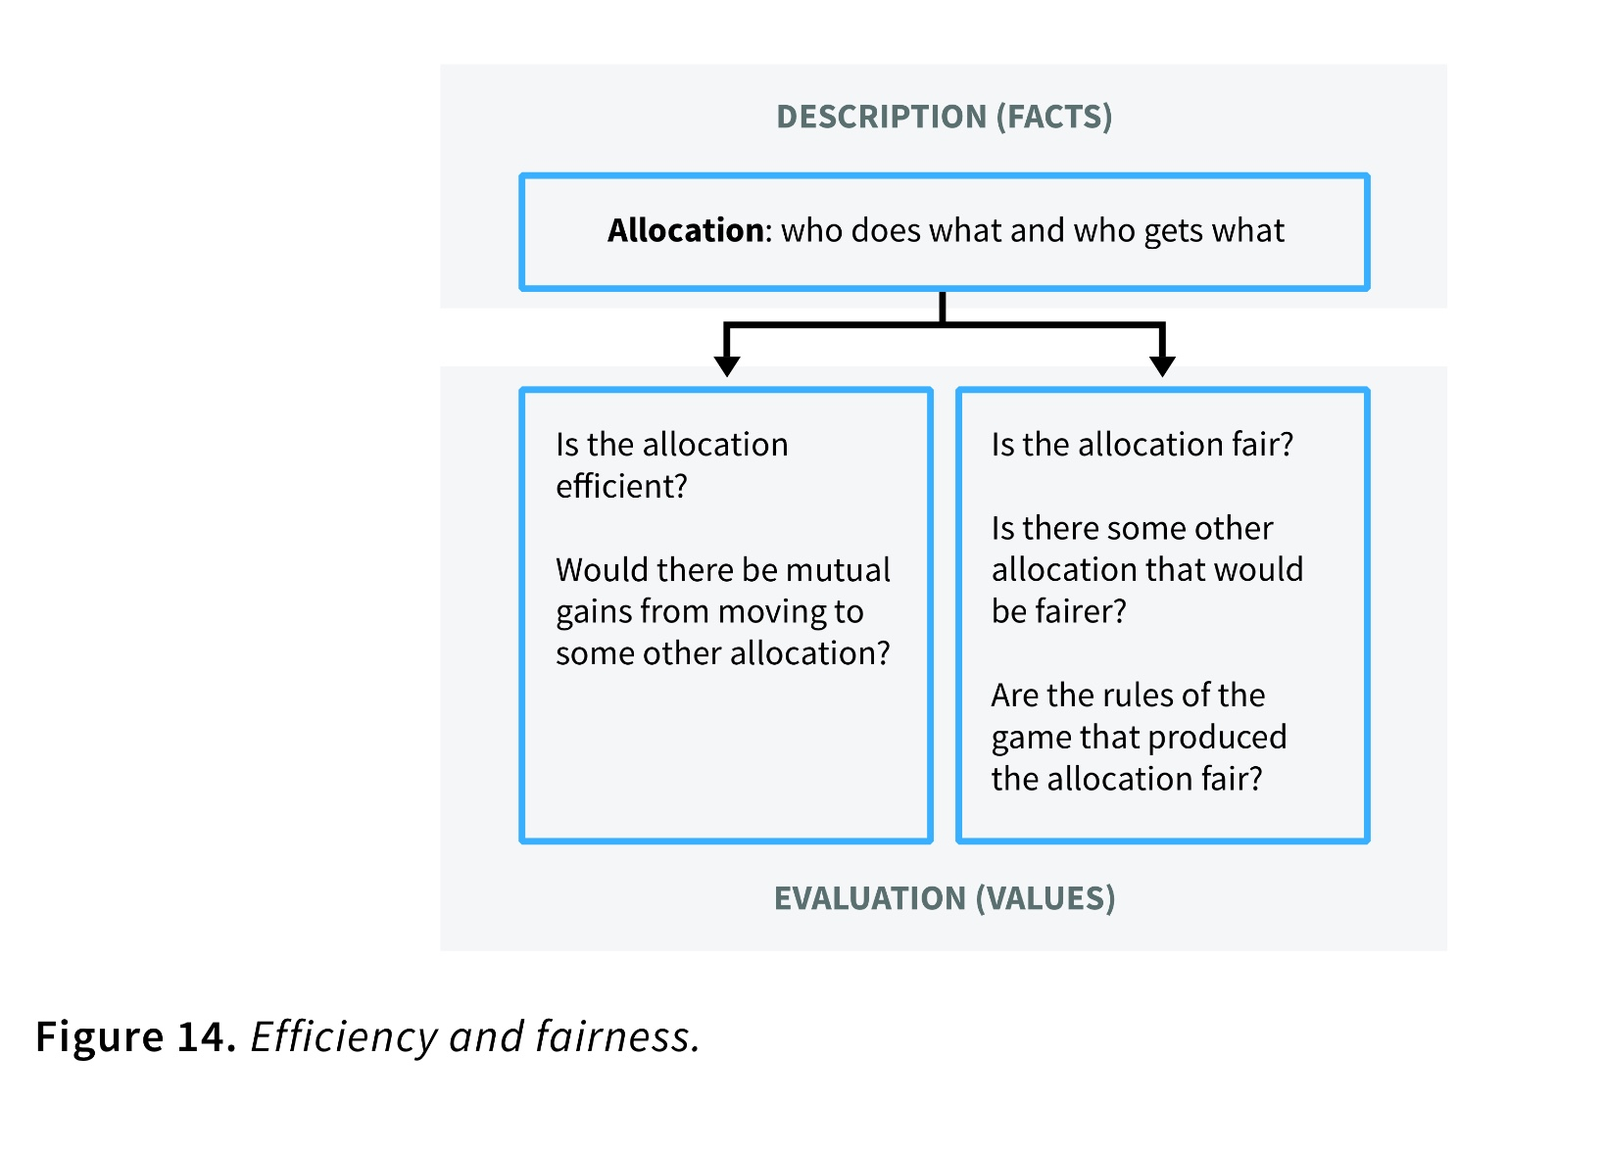

Slide 7
1. Angela e Bart (cap. 3 modificato) contadino (solo lavoro) e proprietario terriero (solo terra)

Slide 8
Point: Guadagni dallo scambio (≠ in bisogni, capacità e dotazioni (qui proprietà)→ *DL, CI, ≈ IH ↓ Rendita dell’interazione (≠ fornitura bene pubblico, ≠ da specializzazione in attività individuali → attività congiunta) ↓ Conflitti sulla distribuzione → POTERE COMP (cap. 2), RAZ (cap.3), COOP (cap.4)

Slide 9
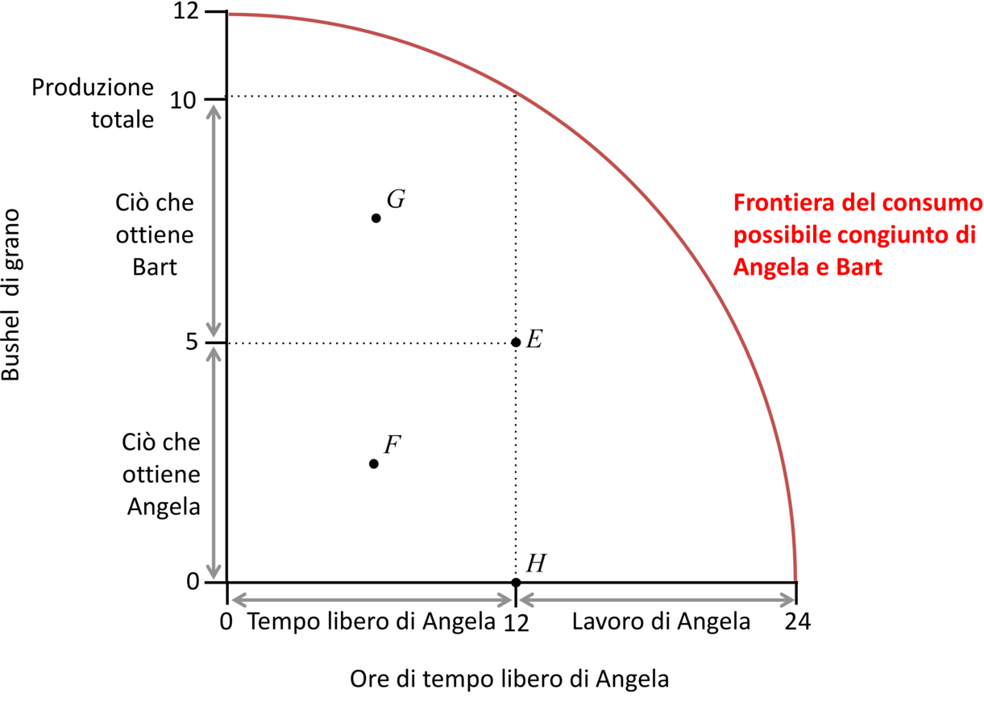
Fig. 1 guadagni reciproci e conflitto

Slide 10
Frontiera delle possibilità biologiche (‘claim’ di Bart → requisiti minimi per la sopravvivenza di Angela) convessa (tanto > è il tempo di lavoro, e < il tempo libero, tanto > è la Q di grano necessaria per il sostentamento di Angela

Slide 11
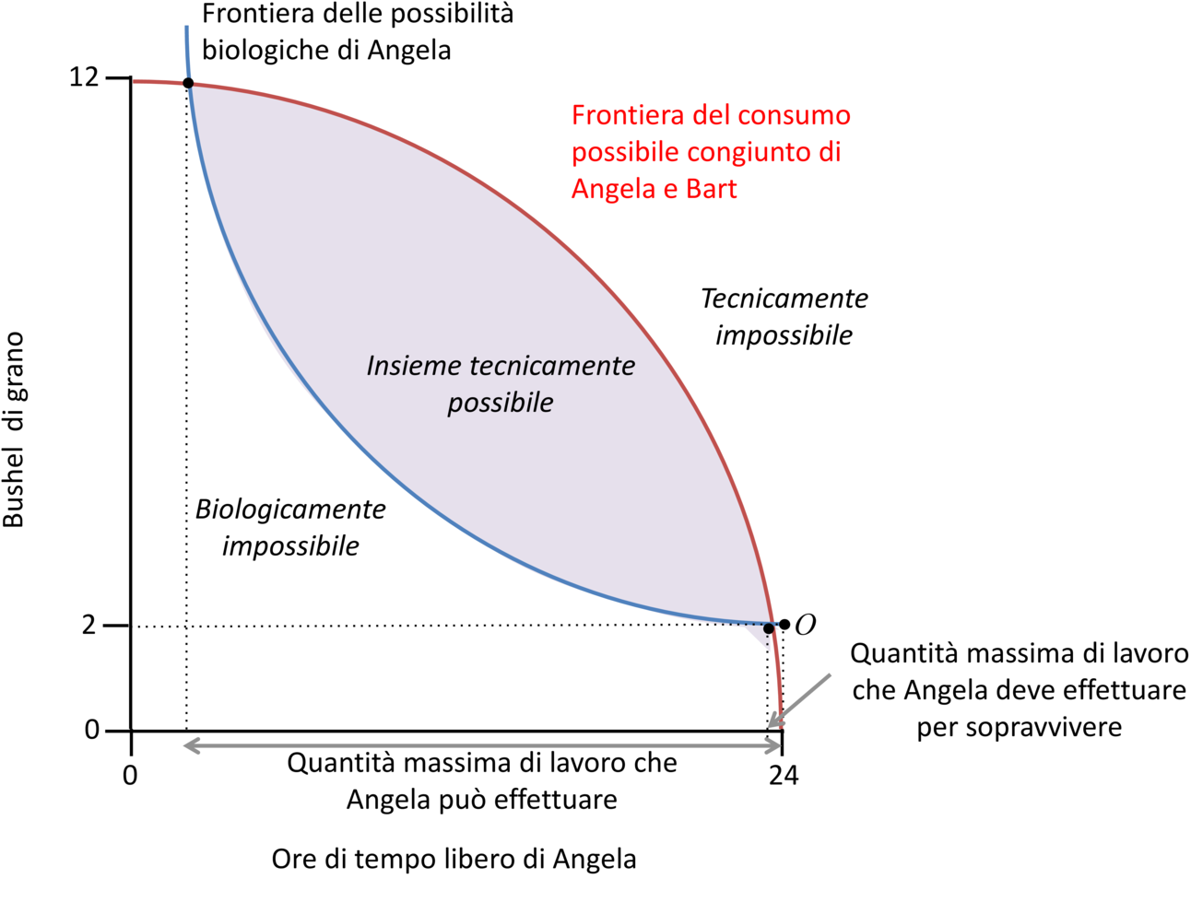
Fig. 3 Allocazioni tecnicamente possibili

Slide 12
Tecnologia e biologia determinano l’insieme fattibile Istituzioni (regole del gioco come in UG) determinano l’allocazione effettiva PE: guadagni dallo scambio realizzati? EQUITA’: guadagni condivisi? Cooperazione e conflitto (asimmetrie) *POTERE: capacità di ottenere cose in opposizione alla volontà degli altri

Slide 13
2. Proprietà
Diritto di usare e escludere dall’uso di qualcosa (es. casa, terra, capitale, copyright)
CASI ESTREMI: prima free land e poi tutto di Bart (schiavitù, ‘dictator’)

Slide 14
FREE LAND (ottimo individuale)
12
SMS = SMT
9
o
C
n
Curve di indiferenna
a
di Angela
r
g
i
d
a
i
a
t
S
Frontiera delle possibilità
produttive di Angela
0
0
16
24
Ore di tempo libero di Angela

Slide 15
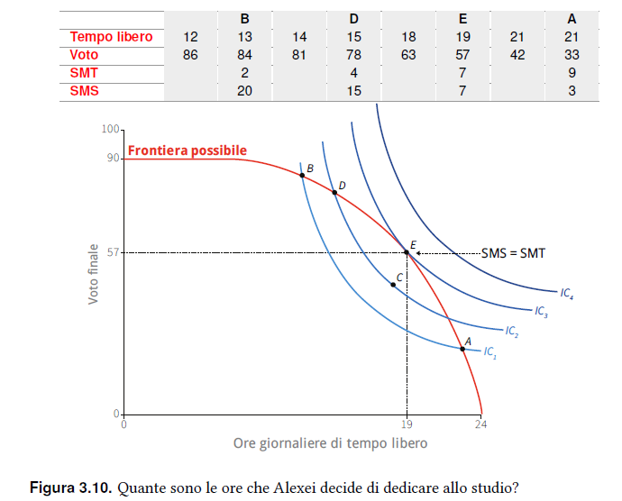

Slide 16
Funzione di produzione
CONCAVA
MP ↓
AP ↓
V=f(h), dV=dhf’, $\frac{dV}{dh}$=f’
f’>0, f’’<0
INSIEME FATTIBILE
V=f($\overline{h}−l)$, f’<0, f’’<0 CO di tempo libero
(inclinazione negativa e crescente, concava, MP ↓)
SMT

Slide 17
U=u(V, l), l=$\overline{h}$-h u’>0, u’’<0 UM ↓ U(V,l)=k $∆U=\frac{∂U}{∂V}∆V+\frac{∂U}{∂l}∆l=0$ $$−\frac{dV}{dl}={\frac{∂U}{∂l}}/{\frac{∂U}{∂V}}$$ pendenza (rapporto ${UM}_{l}$/${UM}_{V}$) negativa e decrescente (${\frac{d^{2}V}{dl^{2}}>0 ) }^{}$SMS

Slide 18
‘Dittatore’ (‘schiavitù) ancora ottimo individuale ma dal punto di vista di Bart (no interazione, Angela potrebbe essere un ‘cavallo’, o una macchina, potere ‘assoluto’) massima rendita tecnicamente possibile

Slide 19
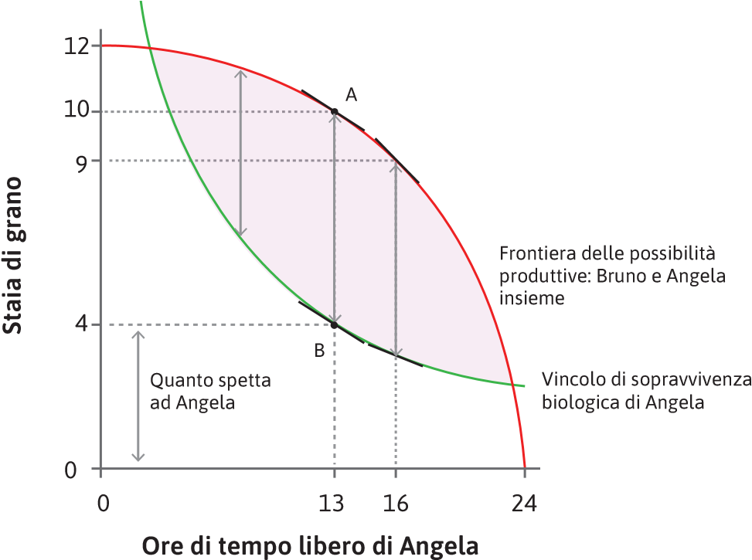
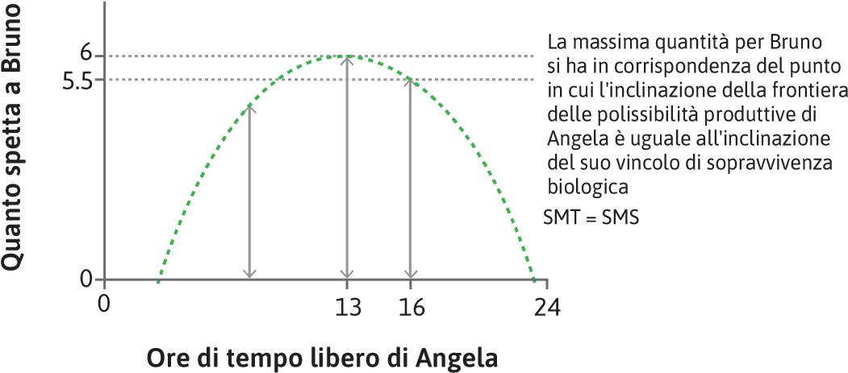

Slide 20
Massima rendita (distanza verticale tra frontiera del consumo possibile e frontiera delle possibilità biologiche) → MB = MC →
Stessa inclinazione
Saggio marginale di trasformazione delle ore di lavoro in grano = saggio marginale di sostituzione delle ore di lavoro in requisiti di sussistenza
(0, 9, 8) → (6, 4, 11)

Slide 21
3. CONTRATTI
Accordo o intesa che specifica un insieme di azioni che le parti devono intraprendere (es. affitto, contratto di lavoro)
Tempi moderni: volontarietà, nn violenza fisica
Outside option (opzione di riserva): sussidio statale o sostegno familiare

Slide 22
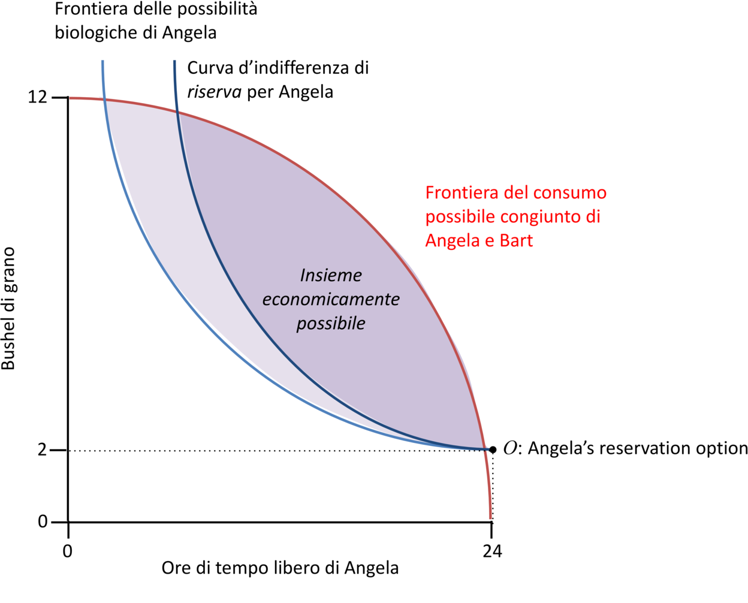
Fig. 6 Allocazioni economicamente possibili

Slide 23
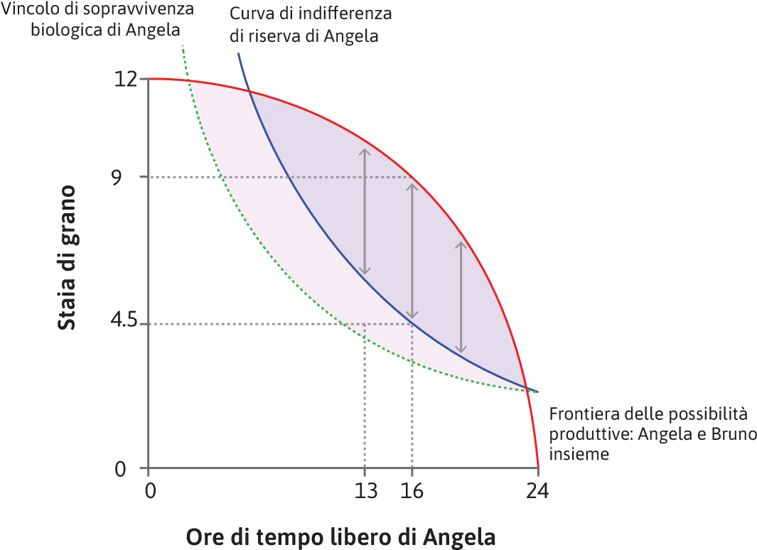
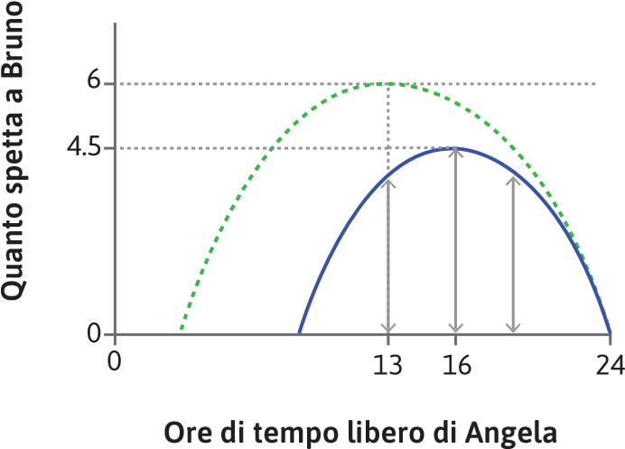

Slide 24
Massima rendita col vincolo che Angela accetti (prendere o lasciare)
Stessa pendenza tra insieme del consumo possibile e curva di indifferenza di riserva
MRT=SMS (max distanza verticale)
Bart massimizza la sua utilità dato quello che farà Angela, e viceversa → interazione strategica

Slide 25
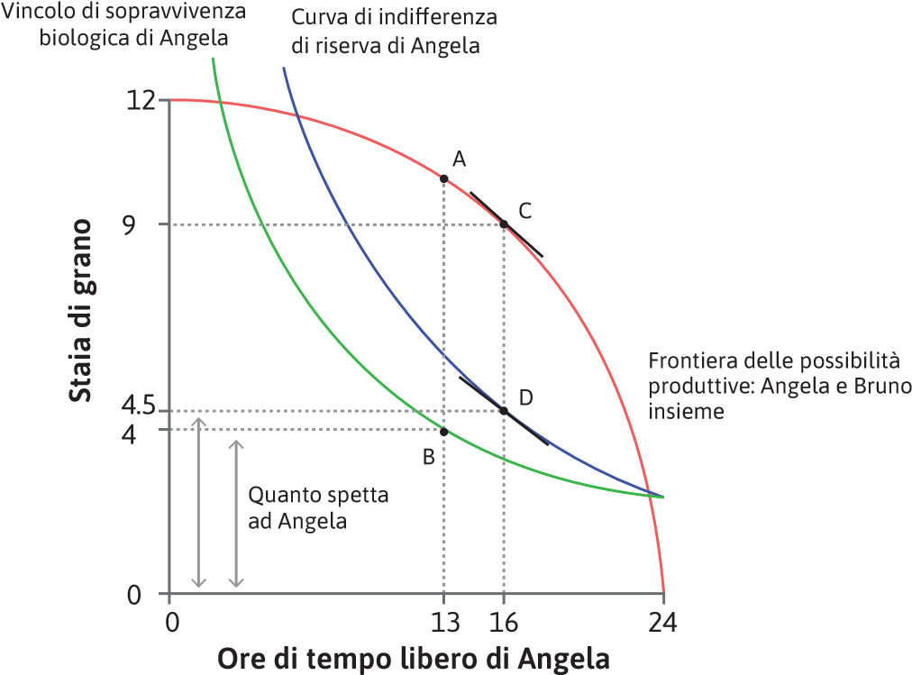

Slide 26
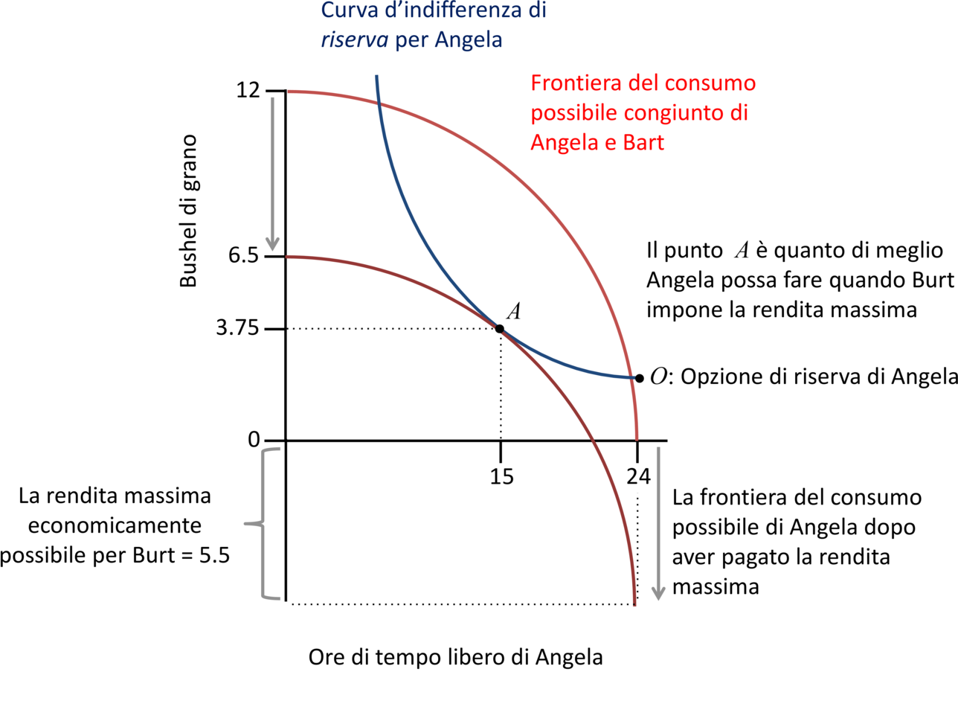

Slide 27
Allocazione (4,5; 4,5; 8) i vantaggi li prende tutti Bart potere di contrattazione (bargaining power) : vantaggi nella divisione della torta (take or leave offers) → posizione nella struttura del gioco (pazienza) → lato corto del mercato (i proprietari terrieri sono scarsi rispetto ai contadini) PE ma INIQUA (vita reale, Bart minimizza $U^{A}$, Angela nn rifiuta ma si organizza → domani * HP COMPORTAMENTALI ≠ IN CONTESTI ≠

Slide 28
